Slide 1
Top 10 Länder nach Anzahl neuer Fälle in den letzten 7 Tagen
58.275.384 Fälle
1.382.149 Todesfälle (2,37%)
Land | Fälle kumulativ | Neue Fälle in den letzten 7T | Veränderung % (7T) | 7d-Inzidenz/ 100.000 Ew | R (7T) | CFR % | Trend
Vereinigte Staaten | 12.089.438 | 1.184.547 | 13,47 | 359,97 | 1,1 | 2,12 | ▲
Indien | 9.095.806 | 281.227 | -8,34 | 20,58 | 0,98 | 1,46 | ▼
Italien | 1.380.531 | 235.979 | -2,51 | 390,96 | 0,98 | 3,57 | ▼
Brasilien | 6.052.786 | 203.827 | 4,31 | 96,58 | 1,05 | 2,79 | ▲
Russische Föderation | 2.089.329 | 186.076 | 24,53 | 127,56 | 1,11 | 1,73 | ▲
Frankreich | 2.127.051 | 172.452 | -16,24 | 257,34 | 0,8 | 2,28 | ▼
Polen | 843.475 | 152.357 | -10,1 | 401,23 | 0,94 | 1,58 | ▼
Großbritannien | 1.493.383 | 149.027 | -13,81 | 223,61 | 0,87 | 3,66 | ▼
Deutschland | 918.269 | 127.766 | -3,21 | 153,9 | 0,99 | 1,53 | ▼
Spanien | 1.556.730 | 98.139 | -24,37 | 209,09 | 0,84 | 2,74 | ▼
Quelle: ECDC, Stand: 22.11.2020

Slide 2
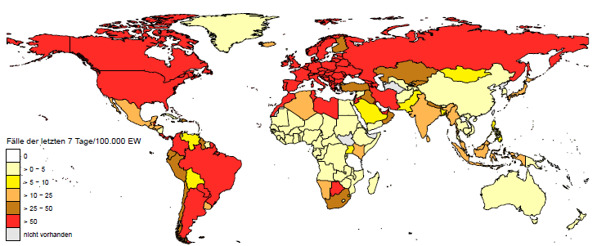
7-Tages-Inzidenz pro 100.000 Einwohner
Europa (nicht EU/EWR/UK/CH)
Land | Inzidenz 7T
Montenegro | 637,59
Andorra | 632,74
Georgien | 626,86
Serbien | 503,16
San Marino | 412,16
Nordmazedonien | 364,4
Armenien | 300,47
Kosovo | 276,45
Bosnia and Herzegovina | 254,74
Ukraine | 198,87
Republik Moldau | 195,81
Gibraltar | 195,81
Albanien | 173,38
Aserbaidschan | 163,91
Russische Föderation | 127,56
Monaco | 108,81
Weißrussland | 101,19
Jersey | 73,29
81 Länder/Territorien mit einer 7-Tages-Inzidenz > 50 Fälle / 100.000 Ew.
Afrika
Amerika
Asien
Land | Inzidenz 7T
Marokko | 89,8
Cabo Verde | 82,56
Tunesien | 69,54
Libyen | 61,68
Botswana | 59,43
Land | Inzidenz 7T
Vereinigte Staaten | 359,97
Curaçao | 229,47
Puerto Rico | 212,52
Panama | 194,7
Sint Maarten (NL) | 172,21
Argentinien | 136,97
Costa Rica | 122,73
Kolumbien | 98,31
Brasilien | 96,58
Kanada | 90,29
Belize | 83,77
Paraguay | 68,02
Aruba | 62,08
Bahamas | 59,57
United States Virgin Islands | 54,5
Turks and Caicos islands | 52,36
Land | Inzidenz 7T
Jordanien | 364,85
Palästina | 169,23
Libanon | 160,68
Iran | 110,7
VAE | 88,53
Kuwait | 80,65
Malediven | 79,86
Bahrain | 65,08
Israel | 57,95
Ozeanien
Land | Inzidenz 7T
Französisch Polynesien | 455,45
Guam | 349,08
Quelle: ECDC, Stand: 22.11.2020
Notes:
Neu: Amerika: Belize, Turks and Caicos islands

Slide 3
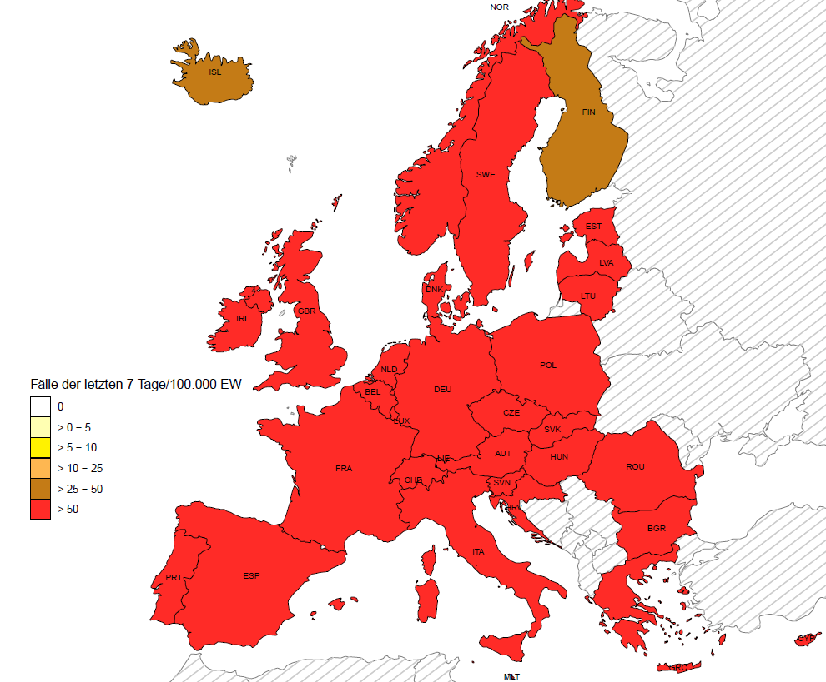
7-Tages-Inzidenz pro 100.000 Einwohner – EU/EWR/UK/CH
Europa (EU/EWR/UK/CH)
Land | Inzidenz 7T
Luxemburg | 624,05
Slowenien | 488,34
Österreich | 481,93
Kroatien | 455,47
Portugal | 435,01
Litauen | 406,31
Polen | 401,23
Italien | 390,96
Schweiz | 389,69
Liechtenstein | 362,19
Ungarn | 344,4
Bulgarien | 332,31
Rumänien | 307,11
Tschechische Republik | 305,37
Frankreich | 257,34
Schweden | 227,83
Großbritannien | 223,61
Niederlande | 212,65
Spanien | 209,09
Slowakei | 177,78
Estland | 168,1
Belgien | 167,15
Griechenland | 164,21
Zypern | 160,41
Deutschland | 153,9
Dänemark | 147,38
Lettland | 130,89
Malta | 130,28
Norwegen | 79,05
Irland | 53,36
Quelle: ECDC, Stand: 22.11.2020

Slide 4
Zusammenfassung und News
Amerika:
USA und Brasilien weiterhin Anstieg der tägl. Neuinfektionen
Mexiko hat 100.000 Todesfälle registriert, v.a. begrenzte Testmöglichkeiten und Krankenhauskapazitäten
Asien/EMRO:
Abnahme Neuinfektionen in Indien
Japan und Südkorea erneut Anstieg der Neuinfektionen
Anstieg der tägl. Neuinfektionen in WHO Region EMRO: v.a. Jordanien, Iran, Marokko (60% der neuen Fälle in der Region); Folge von verfrühten Lockerungsmaßnahmen, wenig Akzeptanz und Einhaltung von Maßnahmen
Europa:
Weiterhin größter Anteil mit der neuen Fälle und der Todesfälle in den letzten 7 Tagen, Zahl der Neuinfektionen insgesamt etwas rückläufig, Todesfälle im Vergleich zur Vorwoche weiterhin ansteigend
Zunahme der tägl. Neuinfektionen in Russland
ECDC RRA vom 19.11.: Increase in fatal cases of COVID-19 among long-term care facility residents in the EU/EEA and the UK: sehr hohe Infektionswahrscheinlichkeit sowie sehr hohes Schadensausmaß -> das Risiko für Bewohner von LTCFs im Zusammenhang mit einer COVID-19-Infektion wird aktuell als sehr hoch eingeschätzt.

